Slide 1
台北科技大學，經管系，陳擎文
商業數據程式分析
人工智慧跨域經營管理之應用

Slide 2
重點
1. 數據分析有三部曲
2. 要學pandas數據分析的四個理由

Slide 3
數據分析三部曲

Slide 4
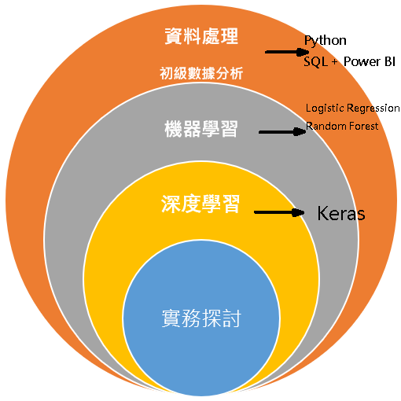

Slide 5
數據分析三部曲
數據分析的3步驟圖：
步驟1：『基礎數據分析』1：pandas
步驟2： 『基礎數據分析』 2：SQL
步驟3： 『進階數據分析』 3：人工智慧
每個路徑點，都要相對應的工作職缺

Slide 6
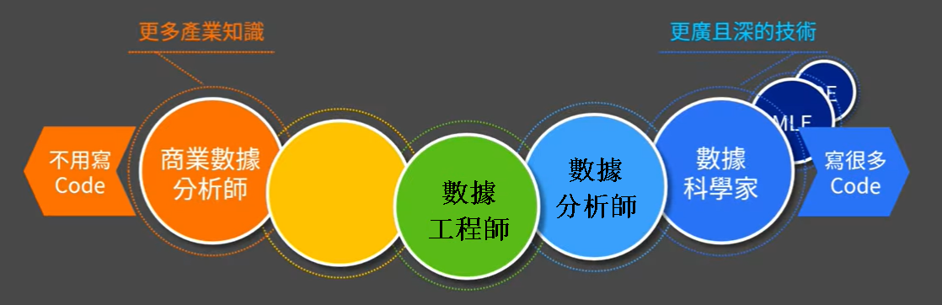
資料分析相關的工作職稱
☎工作職稱：DA/BA/DS/DE： BA：Business Analyst商業分析師（商業決策建議） DE：Data Engineer數據工程師(SQL語法) DA：Data Analyst資料分析師（python，pandas） DS：Data Scientist資料科學家（人工智慧預測）

Slide 7
2025年來自
一位經管系學姐回報
去業界工作的感受

Slide 8
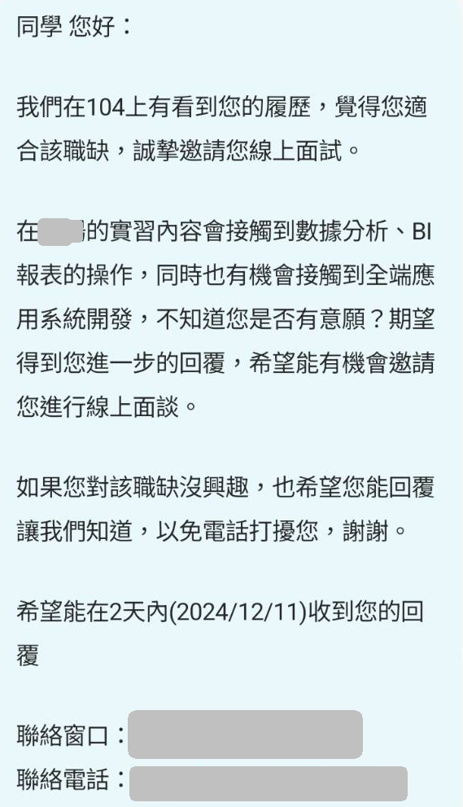
業界資訊公司
主動找經管系學生去工作

Slide 9
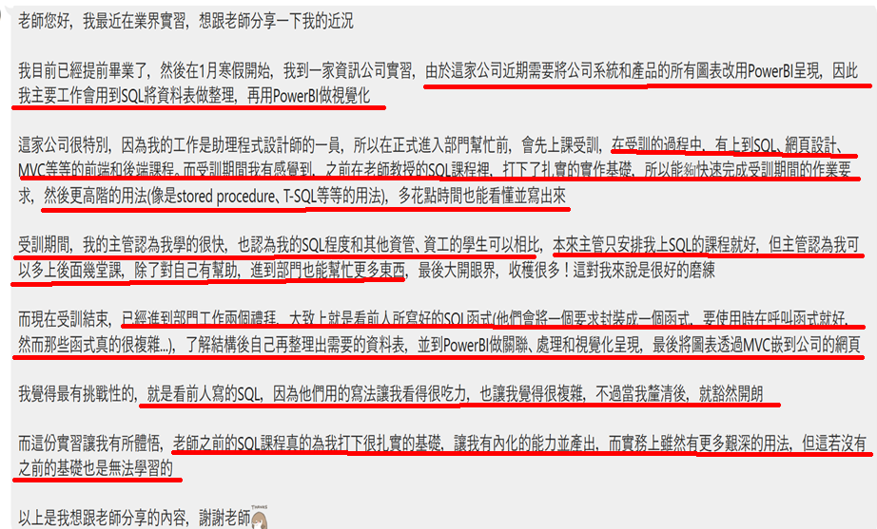
經管系大四生回報去業界工作的感受

Slide 10
經管系學姐回報去業界工作的感受
由於這家公司近期需要將公司系統和產品的所有圖表改用PowerBI呈現，因此我主要工作會用到SQL將資料表做整理，再用PowerBI做視覺化。
在受訓的過程中，有上到【SQL、網頁設計、MVC等等的前端和後端課程】

Slide 11
經管系學姐回報去業界工作的感受
之前在老師教授的SQL課程裡，打下了扎實的實作基礎，所以能夠快速完成受訓期間的作業要求，
然後更高階的用法(像是stored procedure、T-SQL等等的用法)，多花點時間也能看懂並寫出來
受訓期間，我的主管認為我學的很快，也認為我的SQL程度和其他資管、資工的學生可以相比

Slide 12
經管系學姐回報去業界工作的感受
已經進到部門工作兩個禮拜，大致上就是看前人所寫好的SQL函式(他們會將一個要求封裝成一個函式，要使用時在呼叫函式就好，然而那些函式真的很複雜...)，了解結構後自己再整理出需要的資料表，
並到PowerBI做關聯、處理和視覺化呈現，最後將圖表透過MVC嵌到公司的網頁。
我覺得最有挑戰性的，就是看前人寫的SQL，因為他們用的寫法讓我看得很吃力，也讓我覺得很複雜，不過當我釐清後，就豁然開朗

Slide 13
經管系學姐回報去業界工作的感受
而這份實習讓我有所體悟，老師之前的SQL課程真的為我打下很扎實的基礎，讓我有內化的能力並產出，而實務上雖然有更多艱深的用法，但這若沒有之前的基礎也是無法學習的

Slide 14
結論
這是大四學生，2年半前開始修我的每一門資訊應用相關課程，每學期都有修，推甄上中央大學企管研究所
業界主管認為她的程度可以與資工系的學生相比，
這是對她的最大肯定

Slide 15
資訊軟體工具
相關實作課程規劃

Slide 16
資訊軟體工具 相關實作課程規劃
1.大一下：Python程式設計
2.大二上：資料庫管理與應用
教Mysql資料庫，與相關數據分析
3.大二下：人工智慧在經營管理應用
教Pandas商業數據分析
4.大三上：人工智慧在商情預測應用
教AI機器學習，深度學習，商情預測

Slide 17
資訊軟體工具 相關實作課程規劃
5.大三下：網際網路行銷
教SEO，網站流量分析GA，
客戶行為追蹤與代碼管理GTM，
15種AI工具快速開發內容行銷廣告影片
6.大四上：客戶關係管理
其中，大四上的客戶關係管理，是老師教的課程裡面最重要的一門課，非常非常重要
它也是實作課程，會教SPSS軟體來做【精準行銷，精準產品開發，精準服務，精準市場定位】

Slide 18
課程CP價值排行
6.大四上：客戶關係管理
5.大三下：網際網路行銷
3.大二下：人工智慧在經營管理應用(Pandas商業數據分析)
2.大二上：資料庫管理與應用(Mysql資料庫分析)
4.大三上：人工智慧在商情預測應用(AI機器學習，深度學習，商情預測)
1.大一下：Python程式設計

Slide 19
資訊應用課程
1.與全國企管相關科系比較
2.今年的研究所報考人數
3.系的聲譽與你

Slide 20
這門課的價值

Slide 21
要學pandas數據分析的四個理由

Slide 22
第1個理由
才能夠活用ChatGPT的數據分析功能

Slide 23
要學pandas數據分析 的第1個理由
ChatGPT/Gemini的三大功能：
功能1：生成文本（對話，回答問題）
功能2：生成圖片
功能3：數據分析（上傳excel數據，chatpgt可以幫你分析數據，自動畫圖視覺化，並給你python的程式碼）

Slide 24
要學pandas數據分析 的第1個理由
ChatGPT幫你數據分析的程式碼：
就是pandas

Slide 25
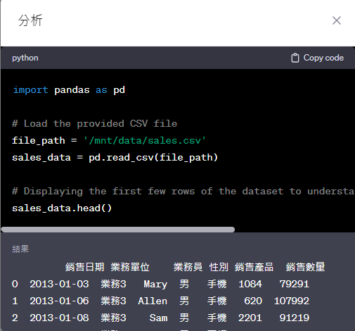

Slide 26
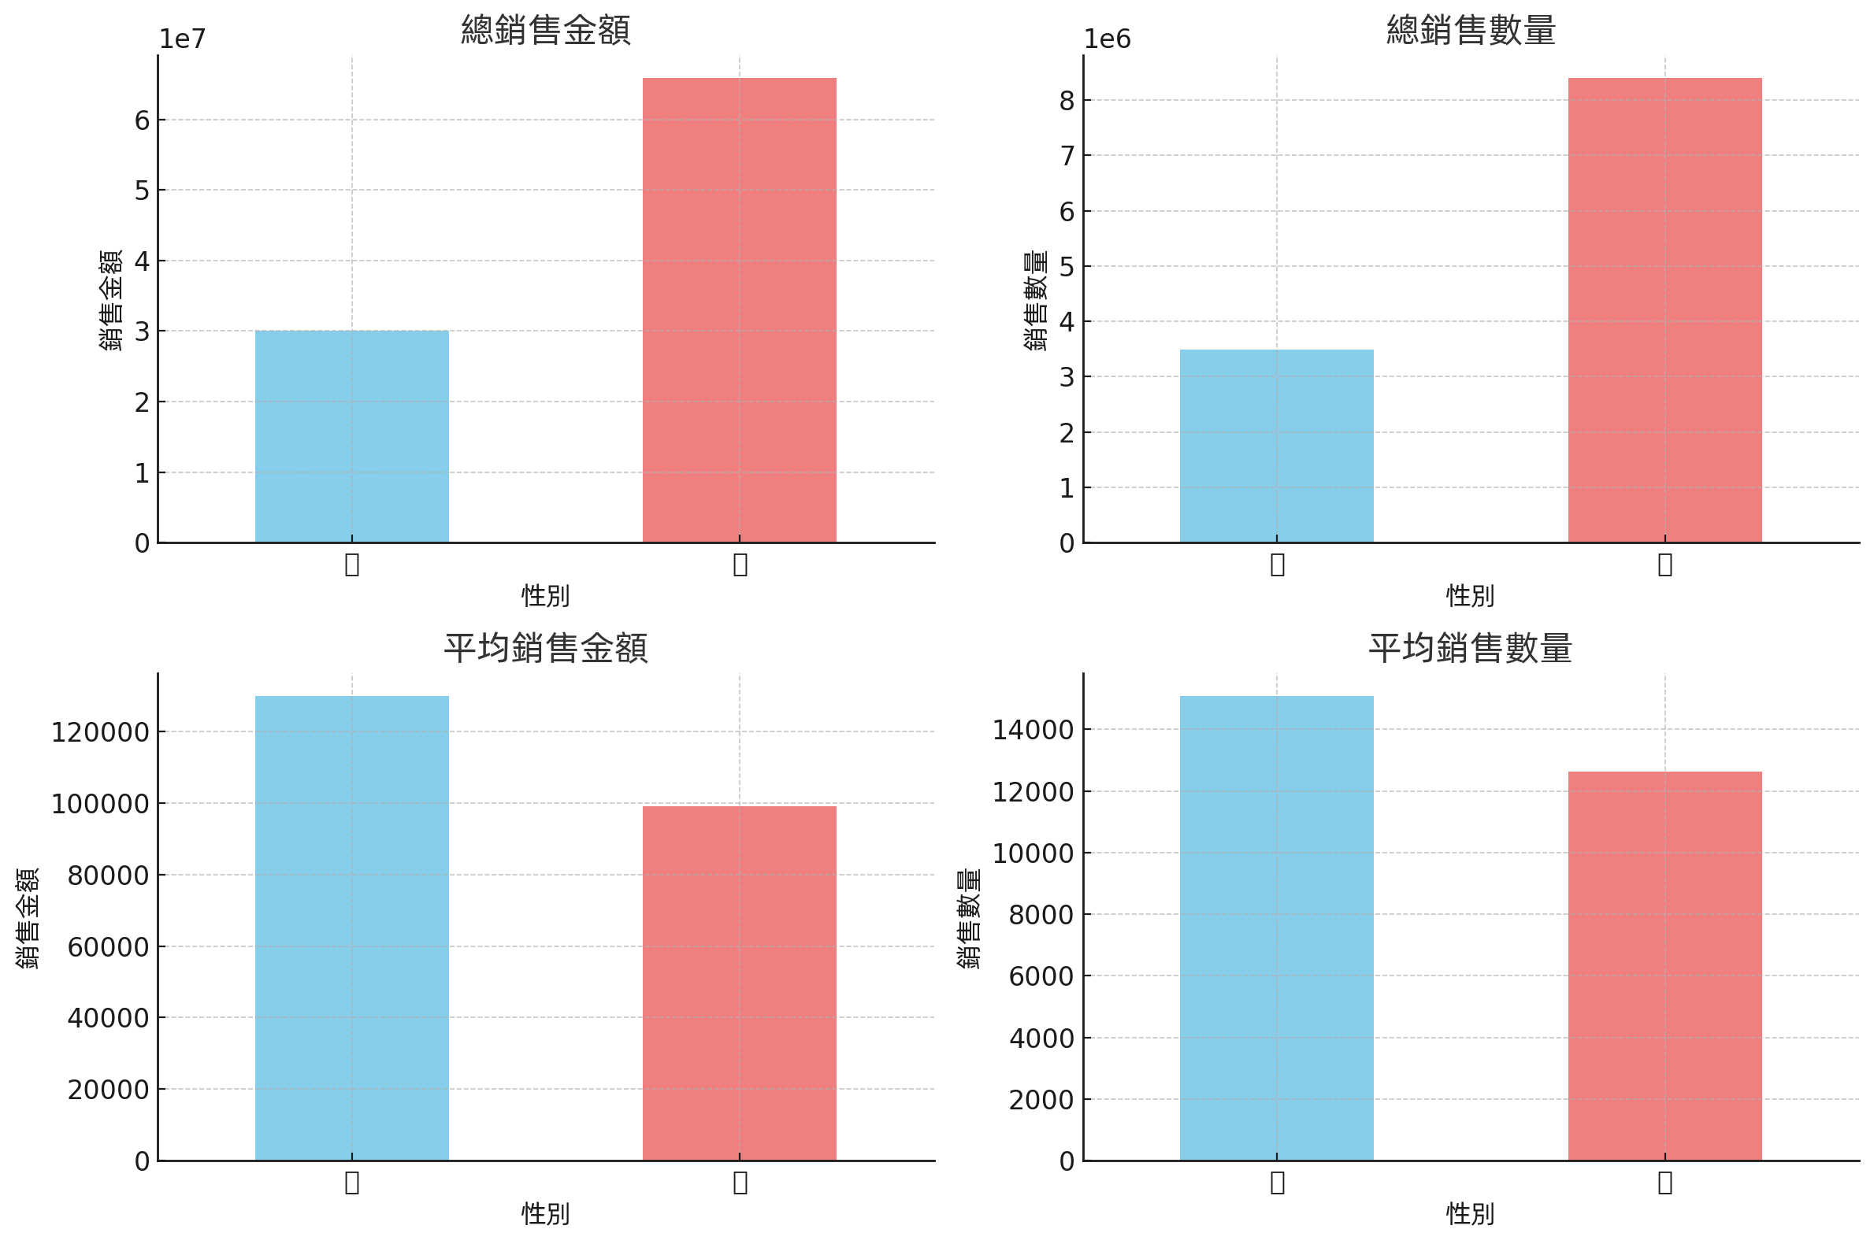
不同性別的銷售數量，銷售金額

Slide 27
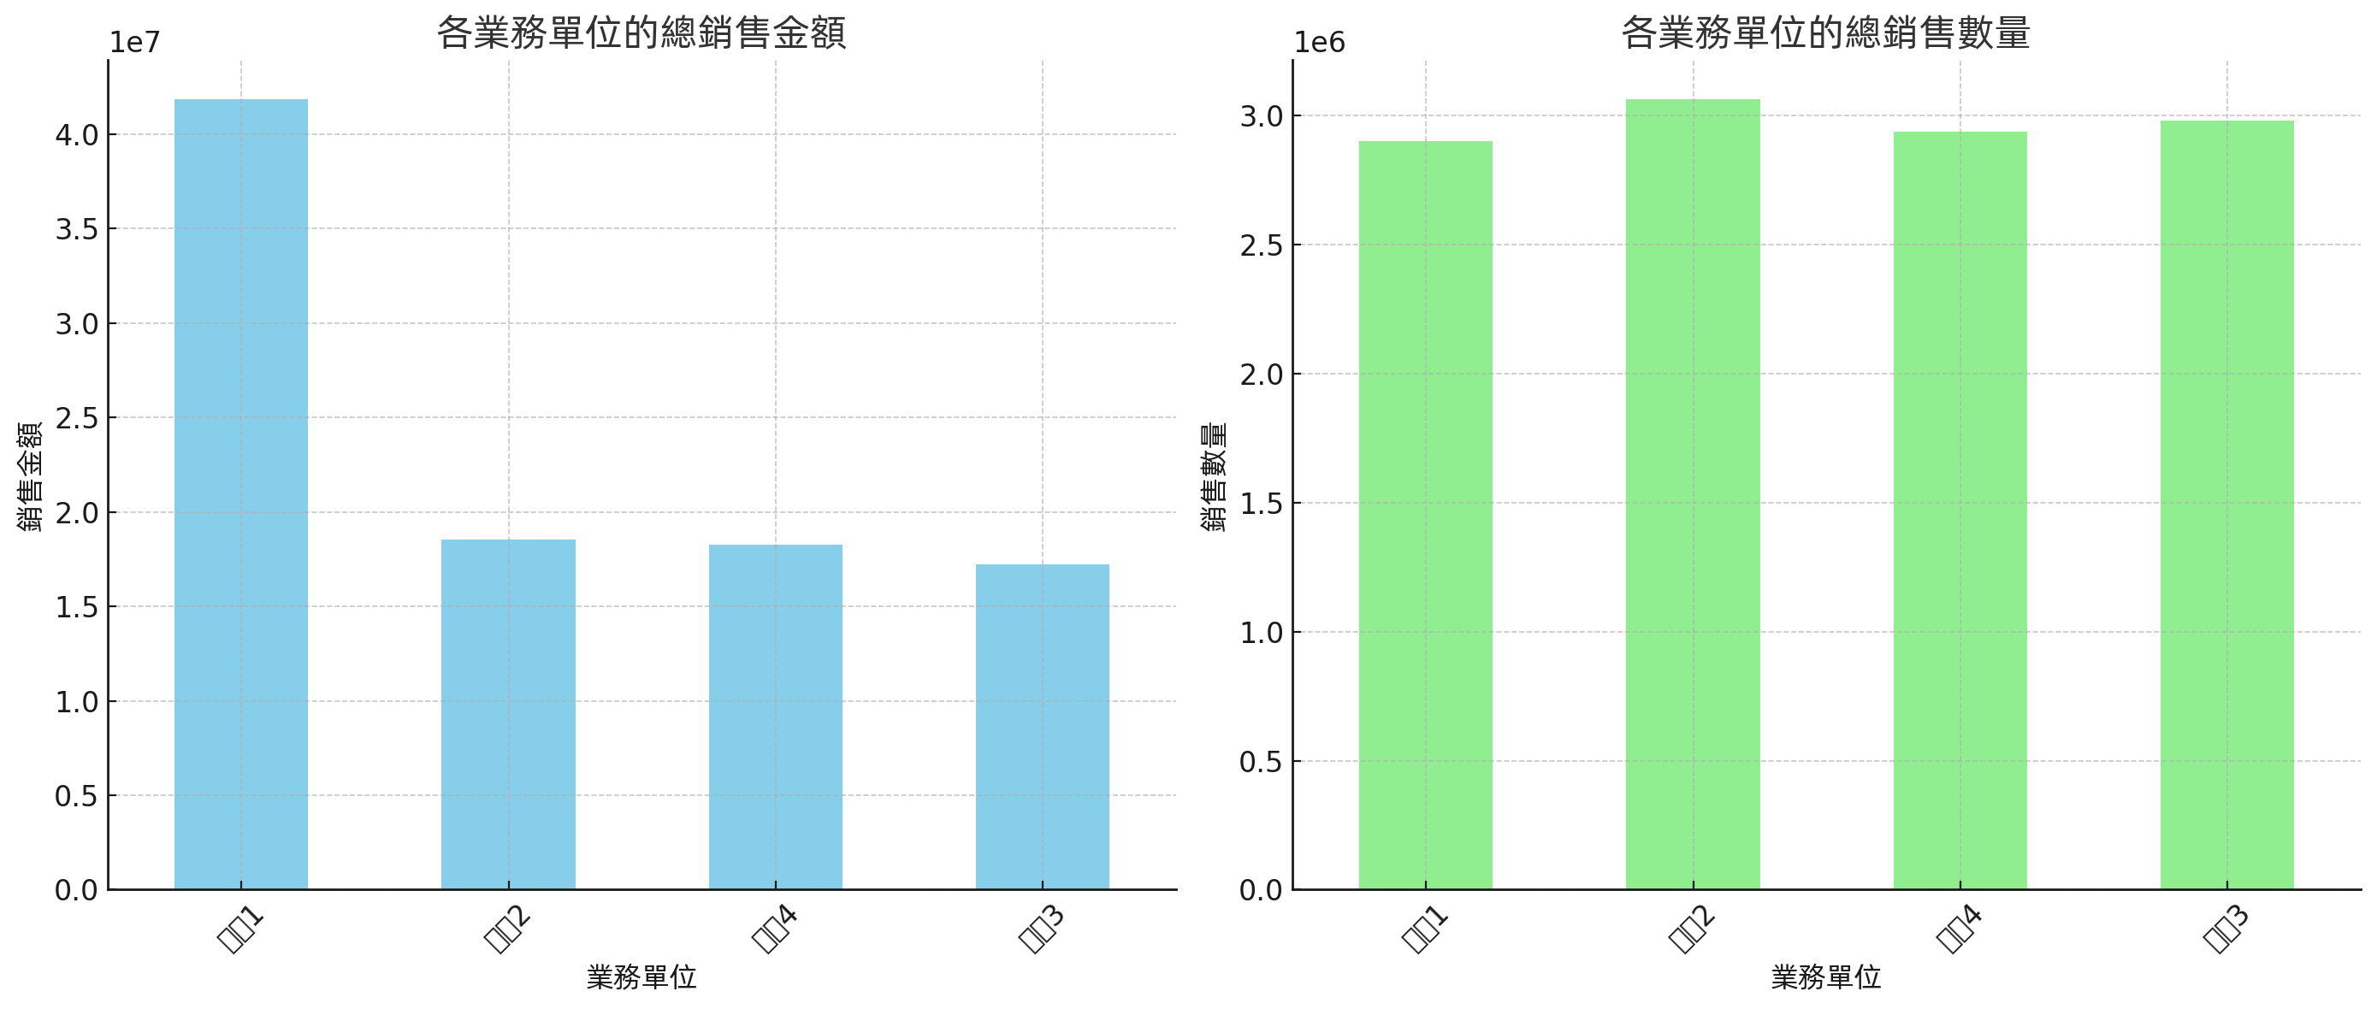
各個業務單位的總銷售金額 和總銷售數量

Slide 28
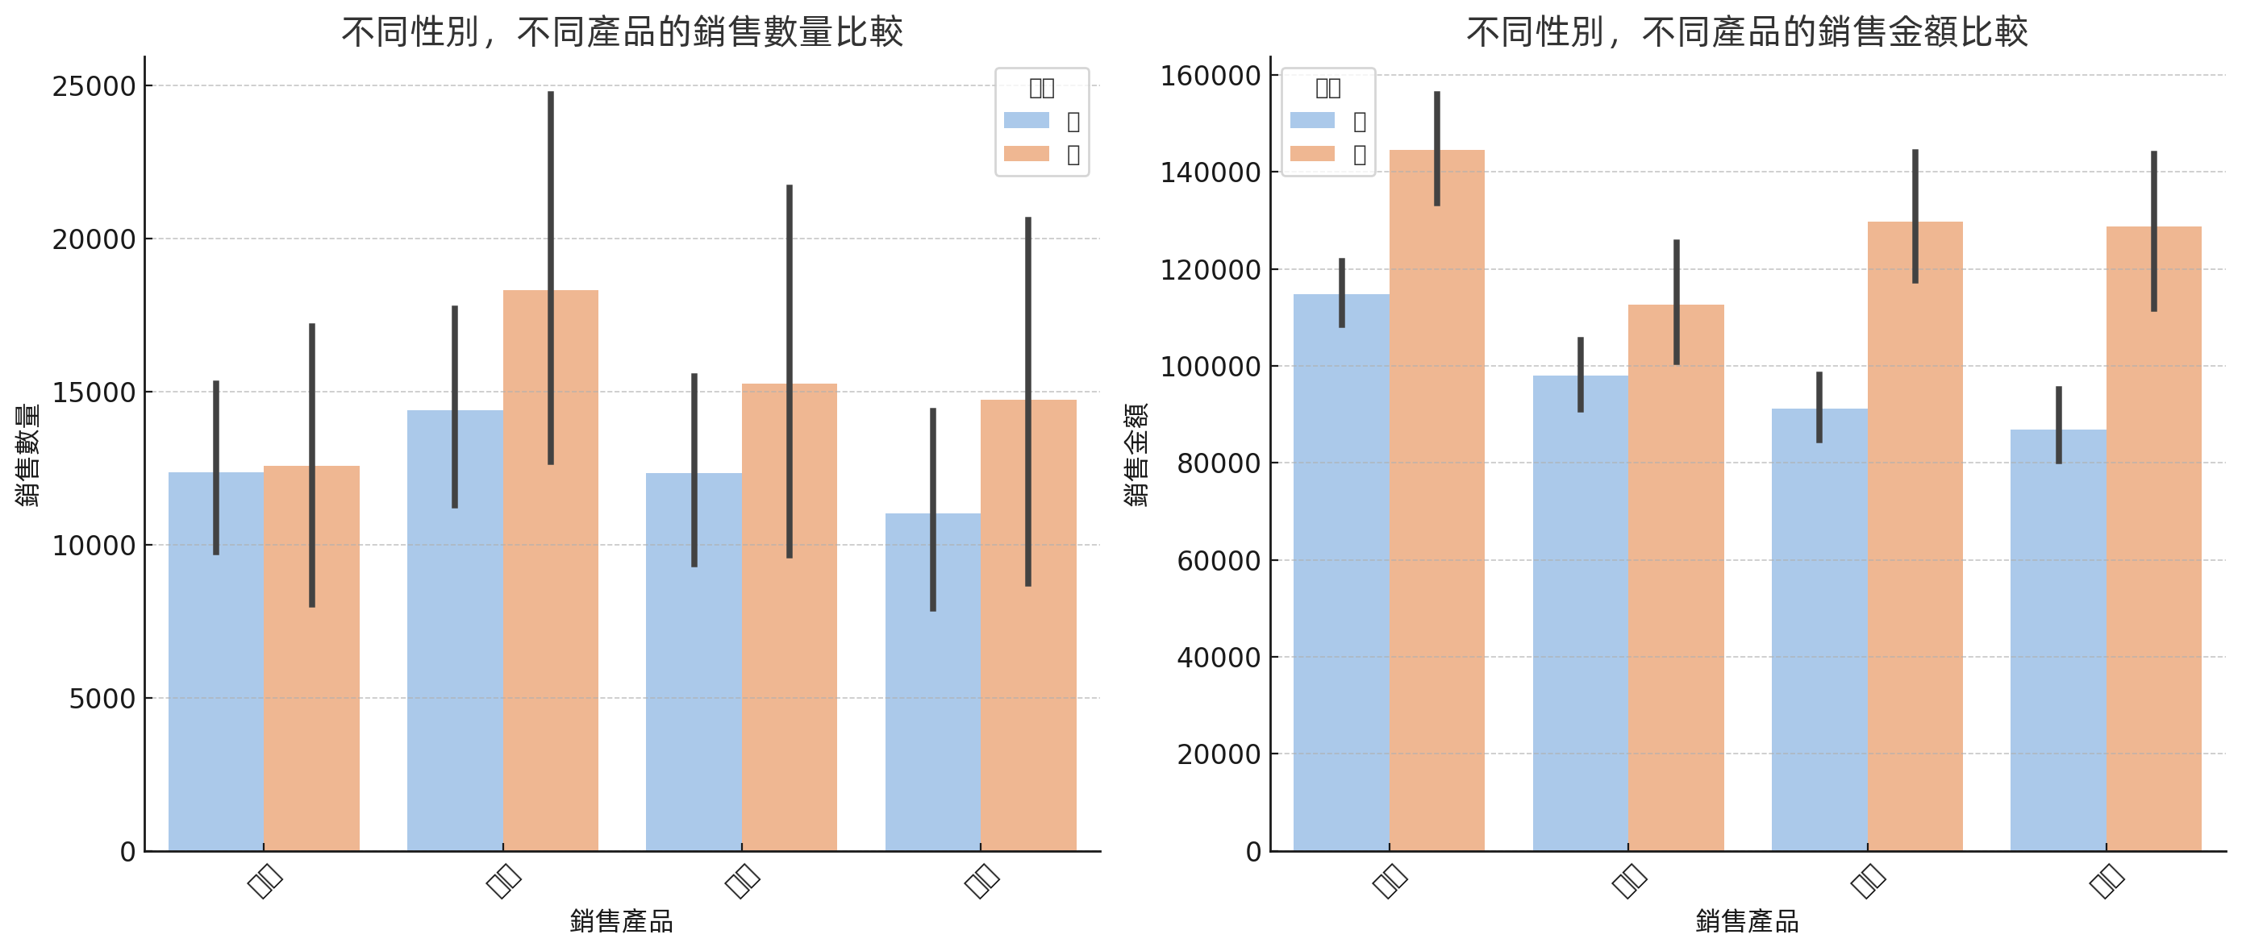
比較不同性別，不同產品的比較圖
左圖：展示了按性別和產品分類的銷售數量。從圖中我們可以看到，在大多數產品類別中，男性和女性業務員的銷售數量相差不大。然而，在銷售手機和平板方面，男性業務員的表現似乎稍好一些。
右圖：展示了按性別和產品分類的銷售金額。這個圖表也顯示了類似的趨勢，男性業務員在銷售手機和平板方面的金額略高。

Slide 29
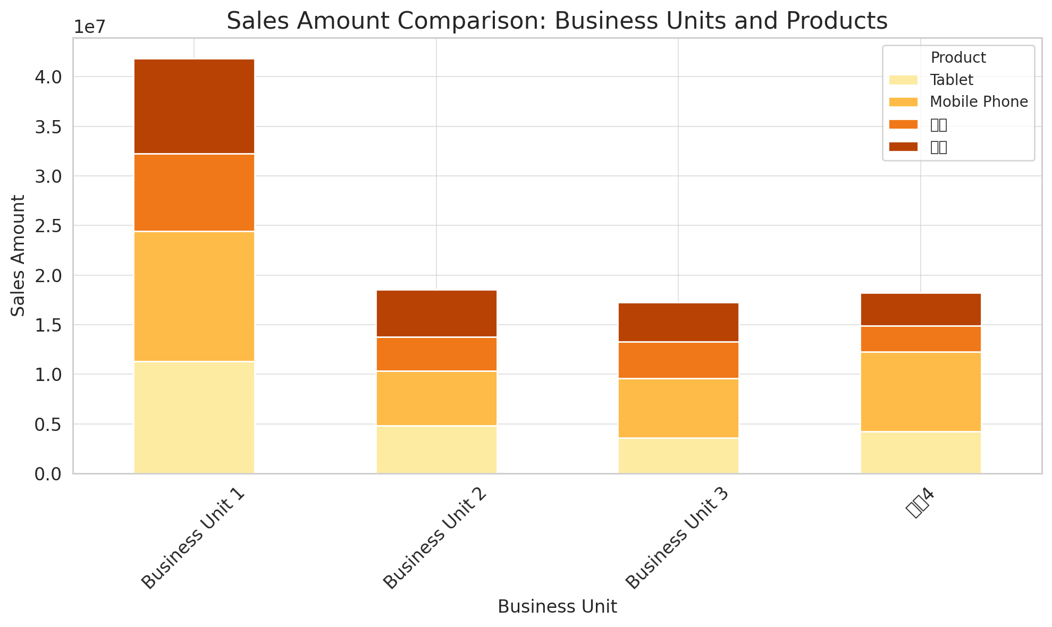
比較不同業務單位，不同產品的比較圖

Slide 30
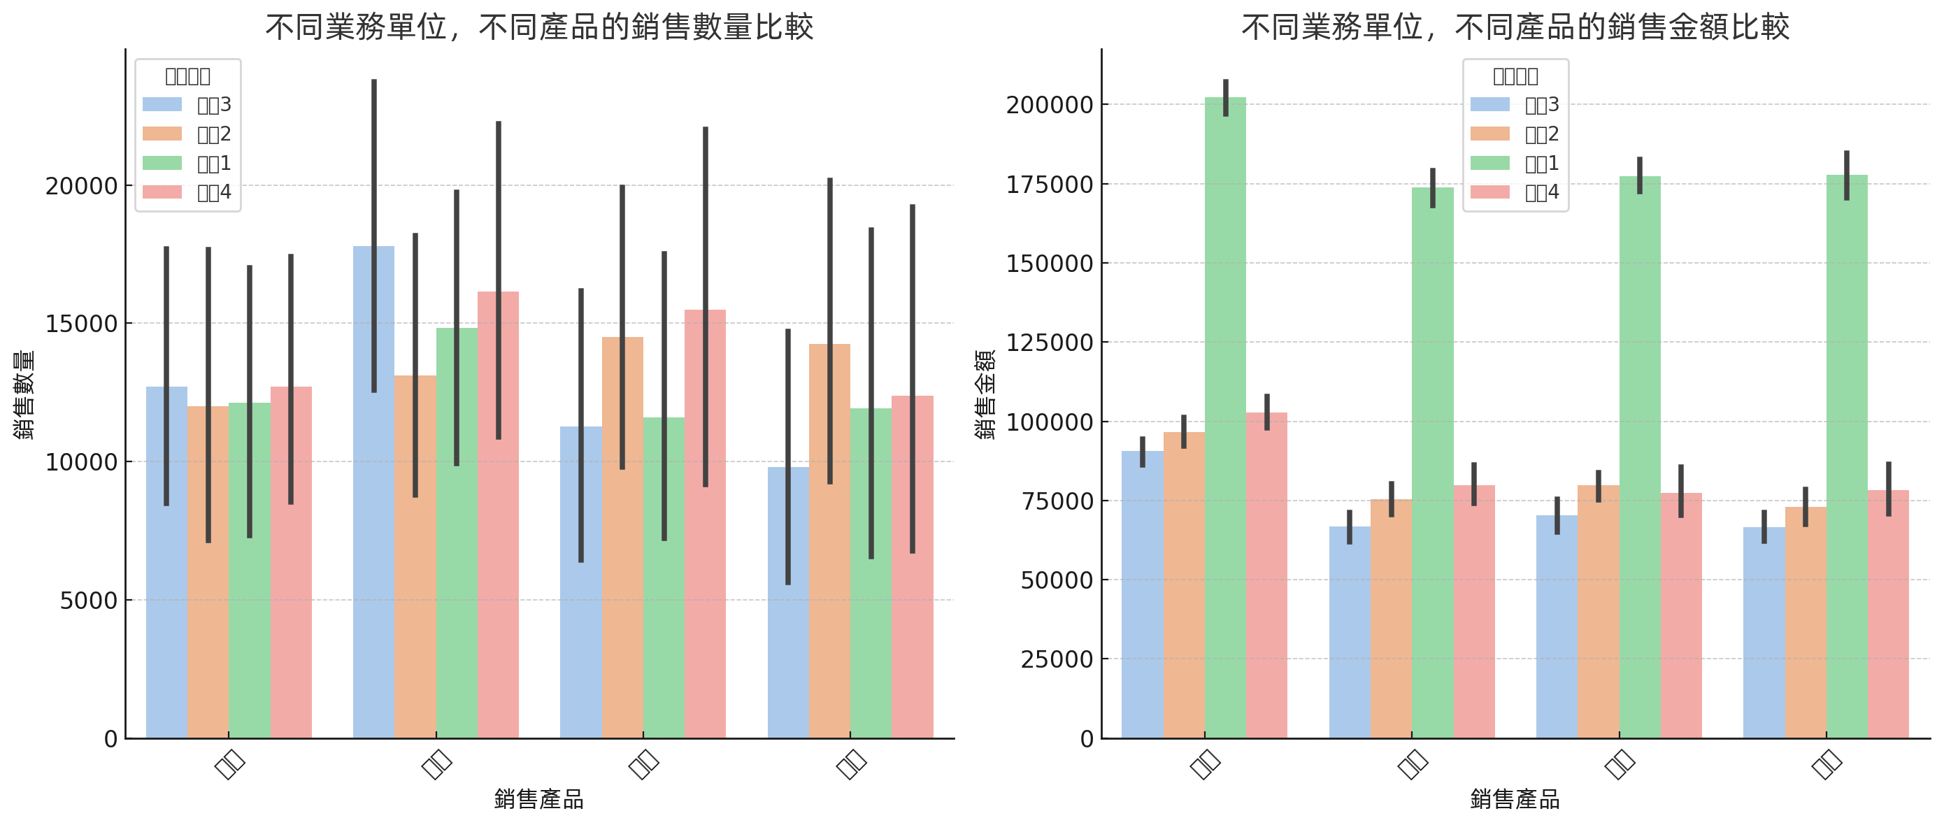
比較不同業務單位，不同產品的比較圖

Slide 31
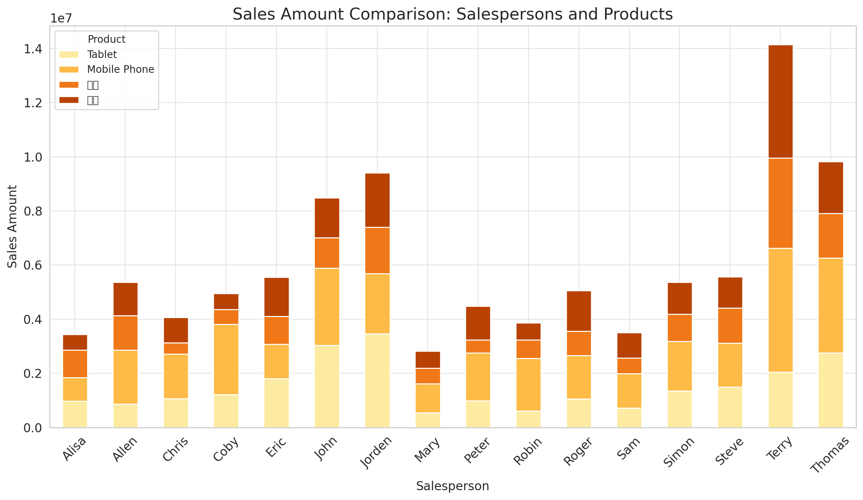
比較不同業務員，不同產品的比較圖

Slide 32
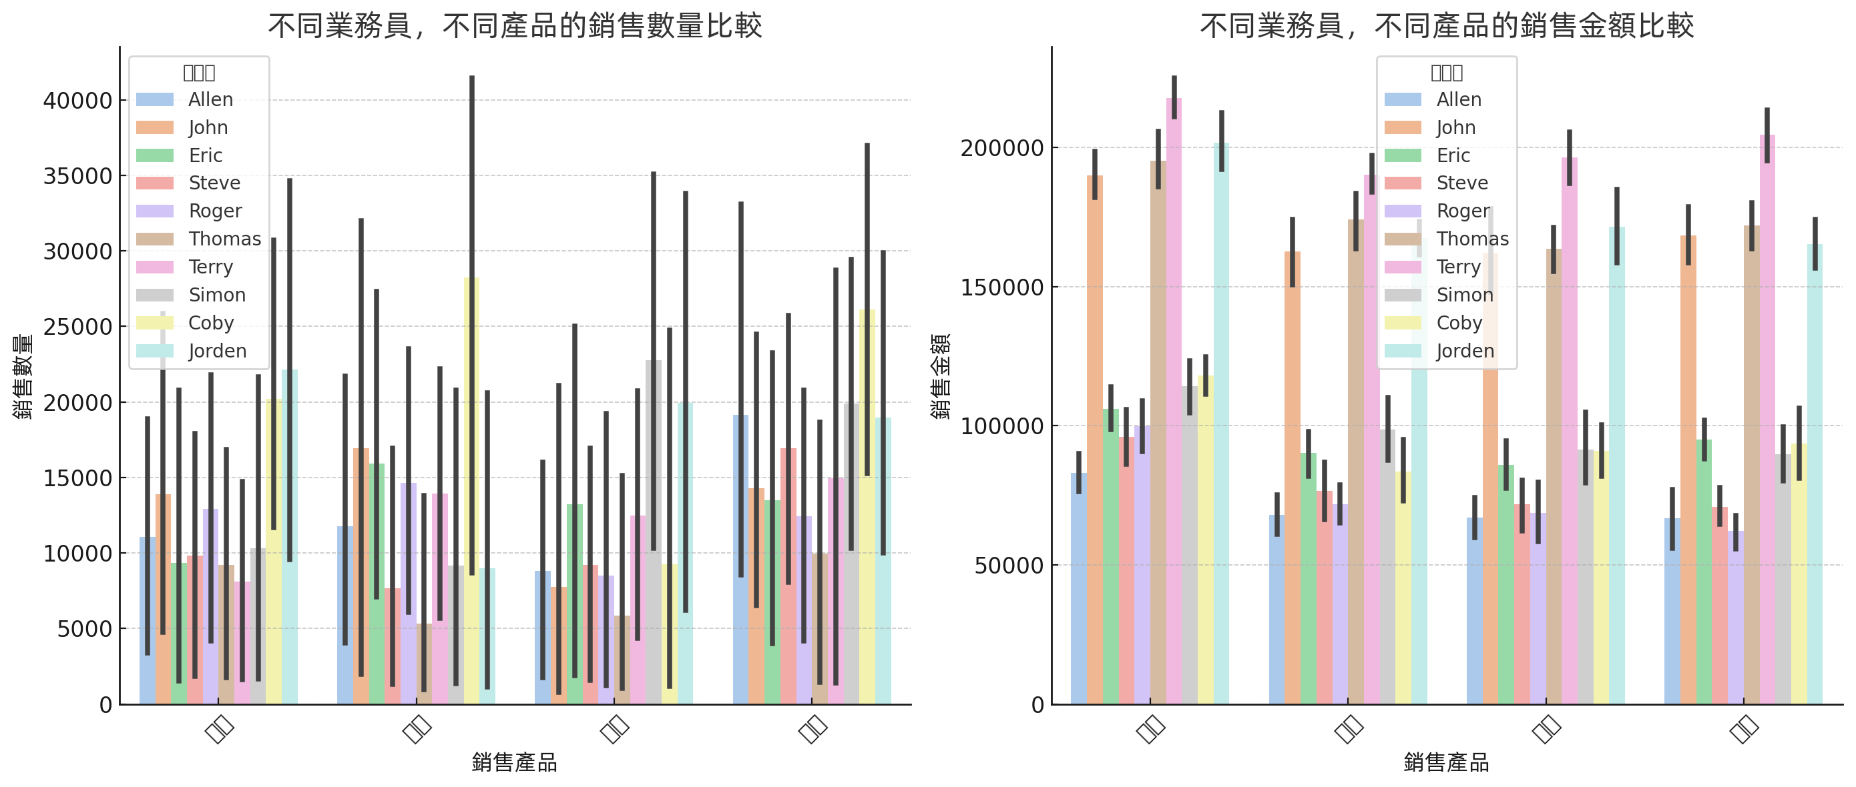
比較不同業務員，不同產品的比較圖

Slide 33
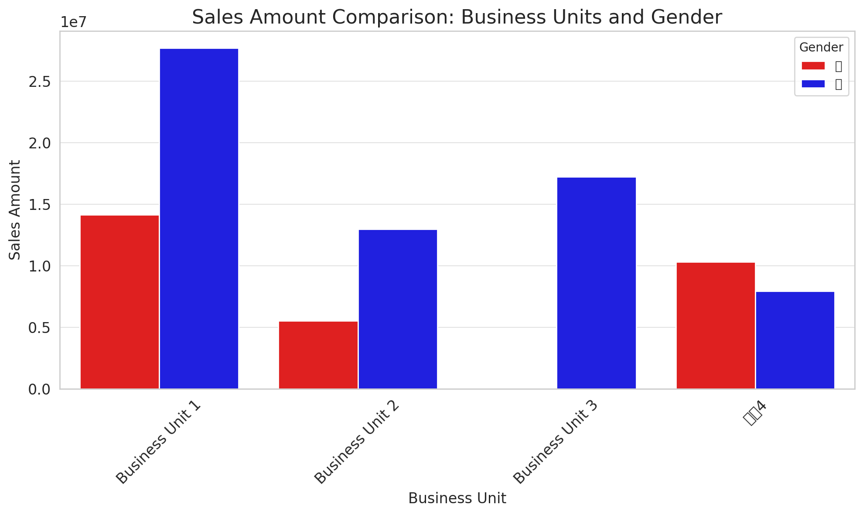
比較，分析不同業務單位，不同性別的銷售金額

Slide 34
第2個理由
Pandas是最新/最熱門的量化分析工具的基礎

Slide 35
商管的量化分析工具
1. 早期的工具(軟體)
SPSS，SAS
2. 近年來流行的工具
Python數據分析，R語言數據分析
3. 2023年開始熱門起來的最新工具
生成式AI（ChatGPT，Gemeni/Bard，claude2，文心一言）

Slide 36
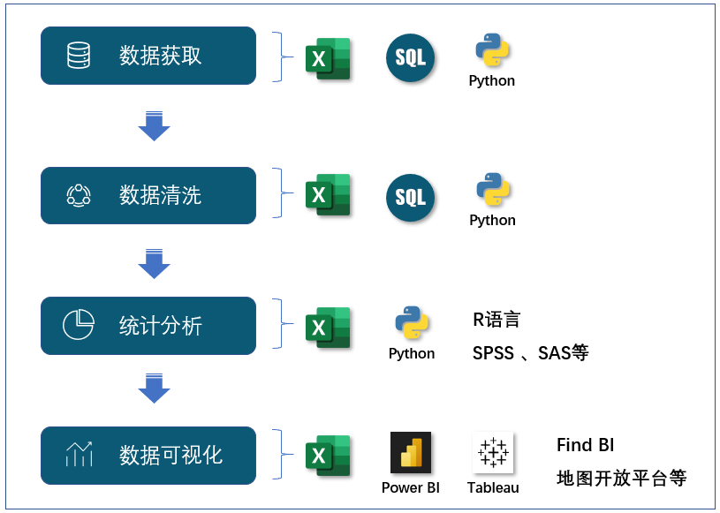
數據量化分析常用工具： 1.python/pandas， 2.SQL，3.power BI，tableau， 4.AI

Slide 37
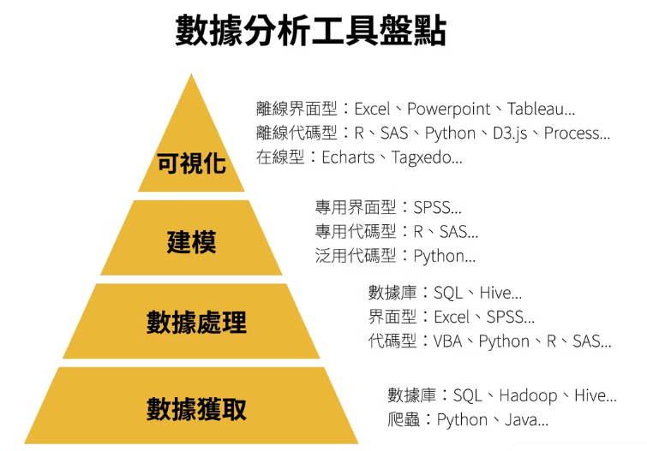
數據量化分析常用工具： 1.python/pandas，2.SQL，3.power BI，tableau，4.AI

Slide 38
第3個理由
Pandas是進入AI人工智慧程式分析的基礎語言

Slide 39
Pandas是進入AI人工智慧程式分析的基礎語言
用python的用sklearn模組，建立『隨機森林法』模型來預測『屬於鳶尾花朵的品種』
https://colab.research.google.com/drive/1OA5RY5QL8lt0FlAxcGM3tfnhP0BKew8I?usp=sharing
用『深度學習的keras』模組，建立『類神經網路』，預測患者是否患有糖尿病
https://colab.research.google.com/drive/1tin1NkVeV6G0owFqjUML0UvR-EhJa_mc?usp=sharing

Slide 40
第4個理由
Python/Pandas是目前求職市場目前排行前三的程式語言

Slide 41
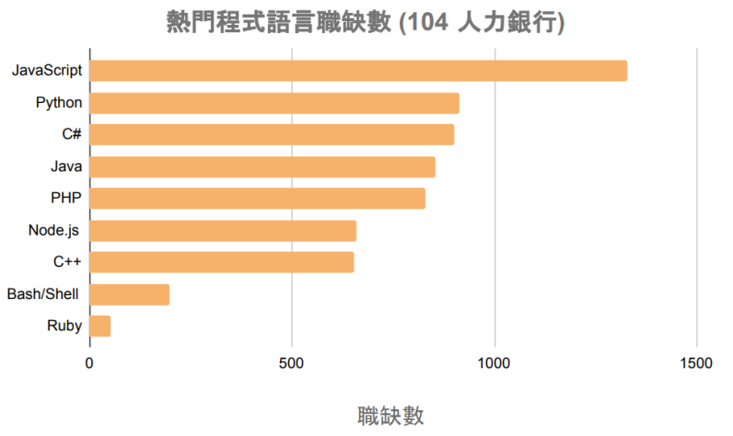
104人力銀行調查

Slide 42
104 人力銀行
在 104 人力銀行上搜尋，篩選月薪 4 萬元以上、
最多需要的是： 前端網頁JavaScript 的職缺有 1300 筆；
其次是 Python 與 C#，皆有 900 多筆

Slide 43
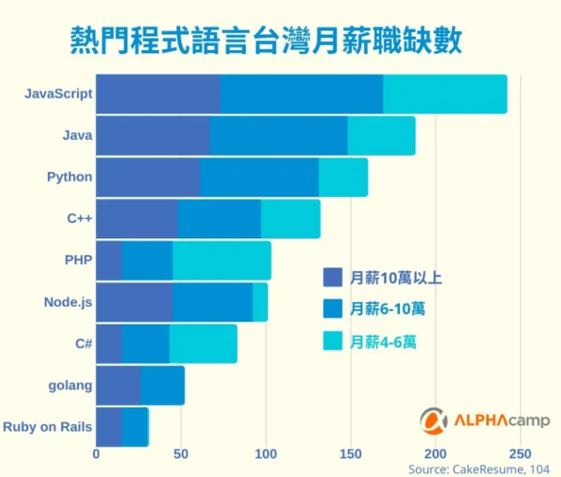
台灣104程式工作職缺與薪水排行

Slide 44
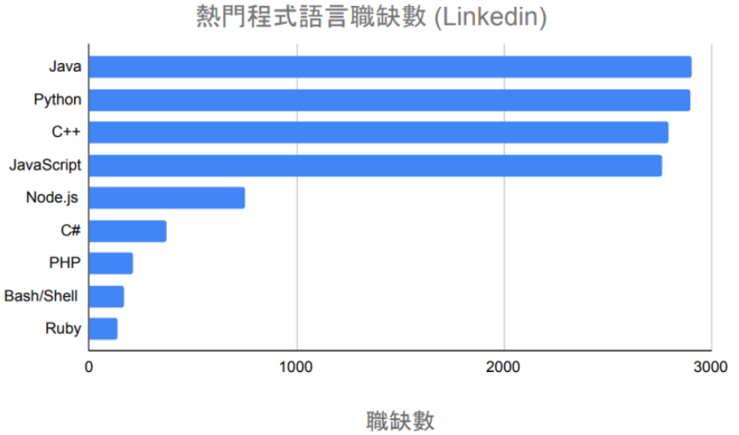
國外企業常用求職平台LinkedIn的程式工作職缺排行

Slide 45
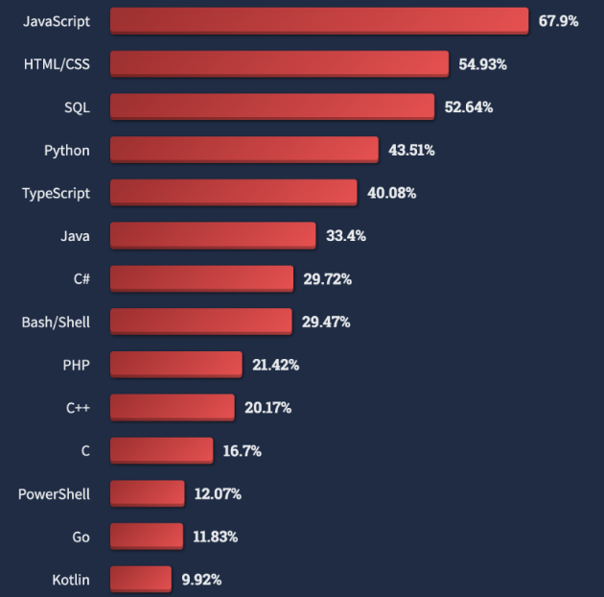
程式社群Stackover-flow 2022調查工作職缺排行

Slide 46
全球最大的程式社群Stackover flow 2022調查工作職缺排行
第1名是：前端網頁Javascript
第2名是：前端網頁HTML/CSS
第3名是：資料庫SQL
第4名是：python
第5名是：Typescript
javascript的姐妹產品
第8名是：後端網頁PHP

Slide 47
全球職場業界職缺需求的第1～5+8名，你都有學到

Slide 48
而且很多課程期末都會帶你做side project可以放在履歷上用
作品集證明實力

Slide 49
可以放在履歷上用作品集證明實力的課程
(1).基礎數據分析：SQL資料庫
(2).基礎數據分析：pandas資料處理，大數據分析
(3).進階數據分析：人工智慧在商情預測的應用
(4).客戶關係管理：市場分析，產品定位的精準SPSS統計分析

Slide 50
你的履歷表上有業界最需要人才的第1～5+8種技術，
而且你又用作品集證明自己
會增加你的競爭力，幫助你找到好工作

Slide 51
三種數據分析
都能提取商業智能

Slide 52
數據分析三部曲
數據分析的3步驟圖：
步驟1：『基礎數據分析』1：pandas
步驟2： 『基礎數據分析』 2：SQL
步驟3： 『進階數據分析』 3：人工智慧
每個路徑點，都要相對應的工作職缺

Slide 53
第3種方法
使用機器學習深度學習來
提取商業智能

Slide 54
前2種方法(pandas,SQL+視覺化軟體)
也能提取商業智能

Slide 55
數據分析的另外一種說法
就是提取商業智能

Slide 56
相對於AI
在商管領域的應用就是BI

Slide 57
評分方式

Slide 58
本學期的評分方式
1.上課分數：25%
上課加分（使用Zuvio來加分）
A上課加分50，B上課加分30
A平時分數100，B平時分數60
2.作業分數：15%
3.期中考分數：30%
4.期末考分數：30%

Slide 59
教科書，參考書
教材網站

Slide 60
教科書：一行指令學Python－用Pandas掌握商務大數據分析
電子書（第一版）
紙本（第二版），書商聯絡人
全華出版社，書商聯絡人：
黃文珍：
line查詢：0958008962

Slide 61
資工系的
『教育大數據微學程』

Slide 62
教育大數據微學程
北科大網頁說明：
https://oaa.ntut.edu.tw/p/412-1008-17153.php?Lang=zh-tw
教育大數據微學程規劃書
https://oaa.ntut.edu.tw/var/file/8/1008/img/2880/AVW_.pdf

Slide 63
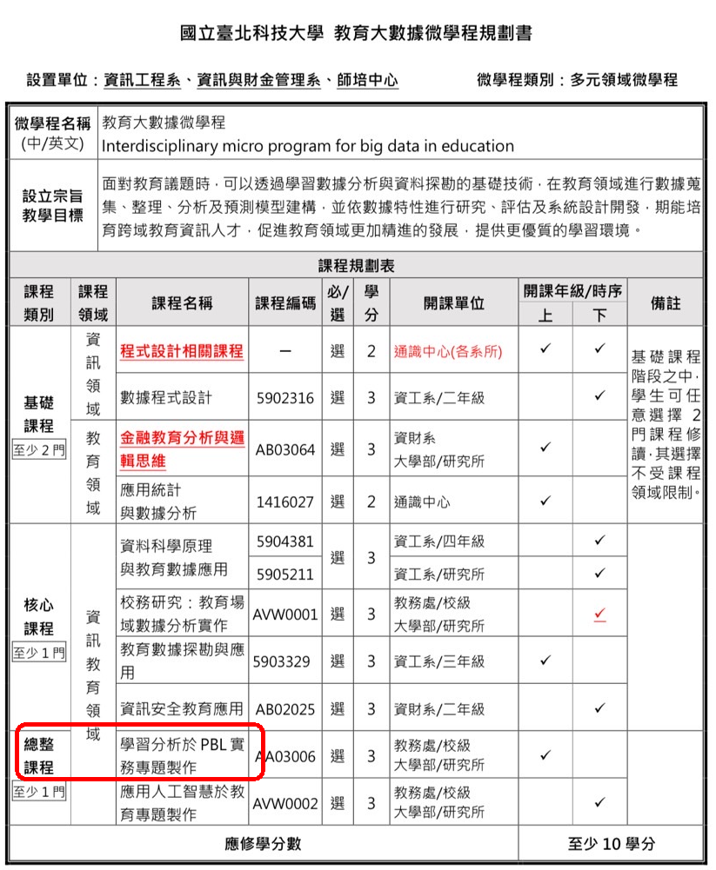
修課規劃

Slide 64
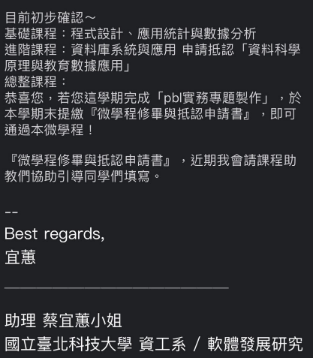
經管系學長 的修課範例
基礎課程
程式設計
應用統計與數據分析
（通識課）
進階課程
資料庫系統與應用
(抵免資料科學原理與教育數據應用）
總整課程
PBL實務專題製作

Slide 65
經管系學長的修課範例
基礎課程
1.程式設計（經管系）
2.應用統計與數據分析（通識課）
進階課程
3.資料庫系統與應用（經管系）
(抵免資料科學原理與教育數據應用）
總整課程
PBL實務專題製作（教務處的教育課程）

Slide 66
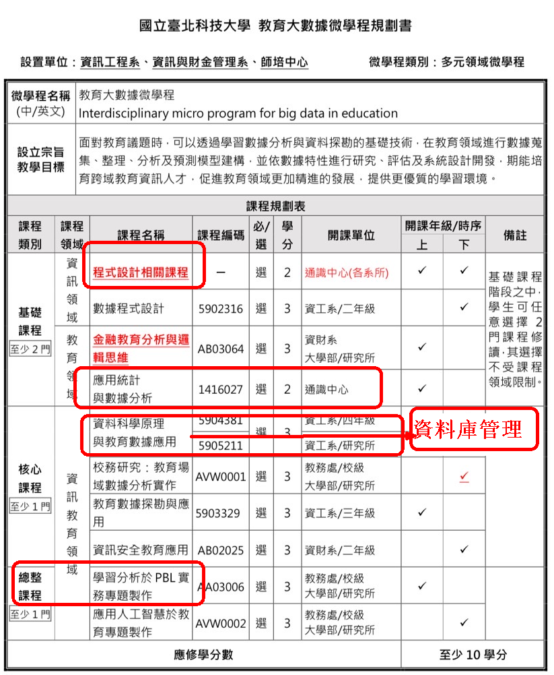
經管系學長 的修課範例
基礎課程
程式設計
應用統計與數據分析
（通識課）
進階課程
資料庫系統與應用
(抵免資料科學原理與教育數據應用）
總整課程
PBL實務專題製作

Slide 67
管理學院
『人工智慧賦能跨域應用微學程』

Slide 68
人工智慧賦能跨域應用微學程
1.施行細則：
https://oaa.ntut.edu.tw/var/file/8/1008/img/2880/AVY.pdf
2. 課程規劃表：
https://oaa.ntut.edu.tw/var/file/8/1008/img/2880/AVY_.pdf
3.修畢申請表：
https://oaa.ntut.edu.tw/var/file/8/1008/img/2880/AVY_apply.odt
全校所有微學程列表，與修學注意事項：https://oaa.ntut.edu.tw/p/412-1008-13057.php

Slide 69
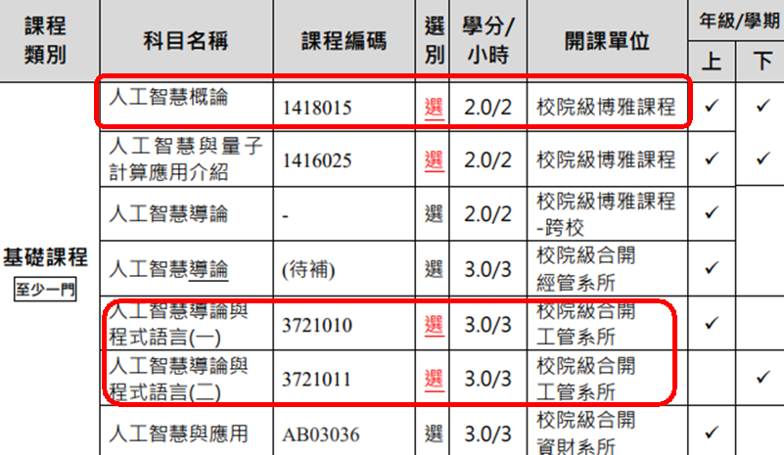
人工智慧賦能跨域應用微學程
基礎課程，最少一門

Slide 70
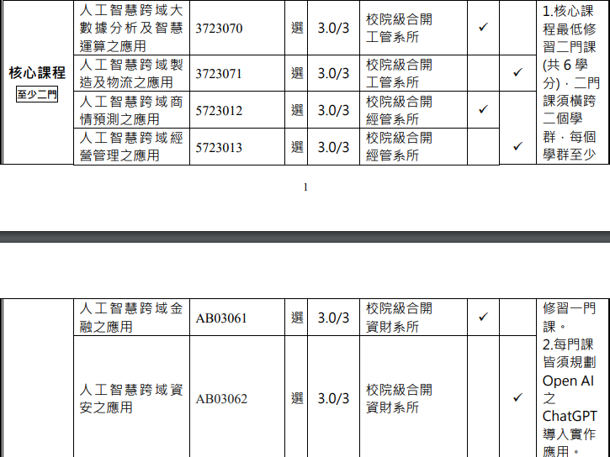
人工智慧賦能跨域應用微學程
核心課程
最少2門
必須要不同系

Slide 71
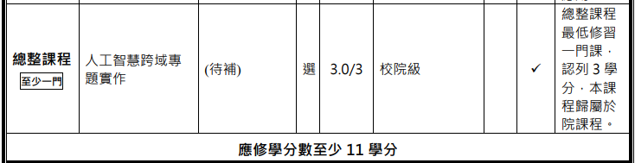
人工智慧賦能跨域應用微學程
總整課程最少一門
專題實作3學分（院課程）

Slide 72
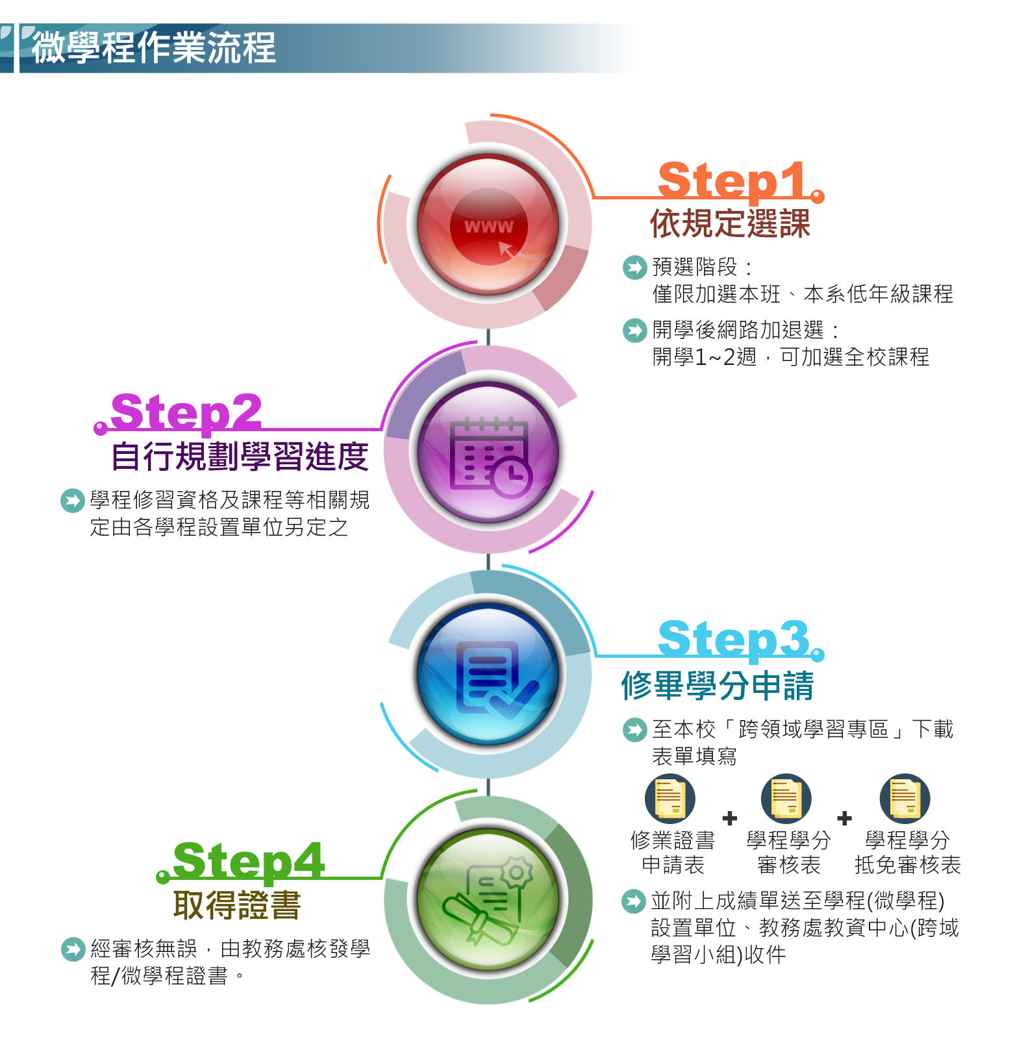

Slide 73
人工智慧賦能跨域應用微學程
修滿11學分門課，就會授予經管領域人工智慧學程：
經管系開授的3門課程：
 | 課程 | 內容
一上 | 人工智慧導論
二下 | 人工智慧跨域 『經營管理』之應用 | 原：pandas 大數據分析
三上 | 人工智慧跨域 『商情預測』之應用 | 機器學習， 深度學習

Slide 74
經管系學長的修課範例
基礎課程
1.人工智慧概論（通識課）
程式設計與人工智慧管理（經管系大一）
核心課程
2.人工智慧在經營管理的應用（經管系）
3.人工智慧跨域在金融的應用（資財系）
總整課程
4.人工智慧跨域專題製作（管院，資財系老師開授）

Slide 75
加入Zuvio課程

Slide 76
加入課程Line群組

